Slide 1

三角形
第5课时 多边形的内角和
优翼

Slide 2





一
复习导入
这些图形的内角和是多少呢？
连一连。
长方形
正方形
平行四边形
梯形

Slide 3






二
探究新知
7
四边形的内角和是多少度？
这些图形的内角和是不是一样的呢？
四边形可以分成几种图形
长方形
正方形
梯形
平行四边形
普通四边形

Slide 4

二
探究新知
长方形和正方形的4个角都是直角，它们的内角和是360°。
90º×4=360°

Slide 5
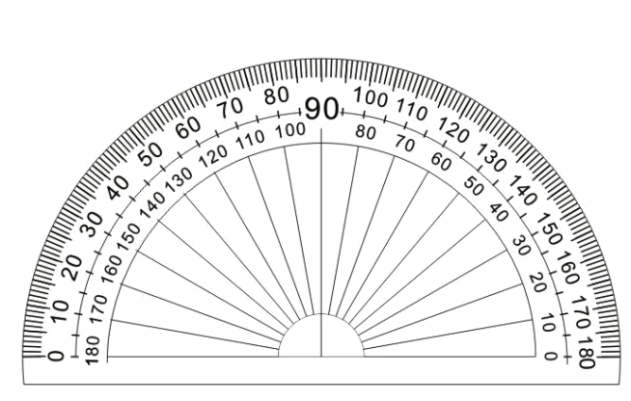
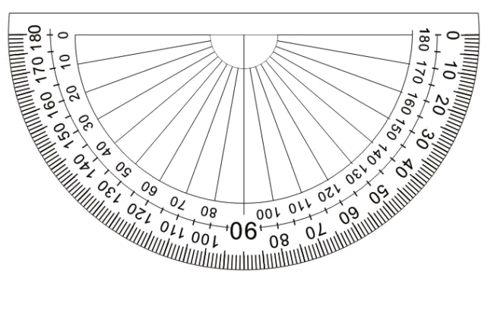
二
探究新知
你能想到什么办法求出其他四边形的内角和呢？
方法一：测量法
70°
60°
120°
110°
70°+60°+120°+110°=360°

Slide 6
二
探究新知
方法二：拼图法
4
1
4
1
2
2
3
3
我把这个四边形的4个角剪下来拼成了一个周角。

Slide 7
二
探究新知
我把这个四边形分成了2个三角形。
方法三：转化法
一个三角形的内角和是180°，两个相加为360°。
360°
四边形的内角和是_____。

Slide 8

二
探究新知
我们大家共同证明了所有四边形的内角和都是360°。

Slide 9

三
巩固练习
教材做一做
你能想办法求出右边这个多边形的内角和吗？
你是怎么想的呢？
提示：将五边形分成三角形再计算！

Slide 10
三
巩固练习
我把这个五边形分成了三个三角形，180º×3＝540º。
我把这个五边形分成了5个三角形，把5个三角形的内角加起来再减去中间的一个周角，180º×5－360º＝540º。

Slide 11
三
巩固练习
六边形、七边形……的内角和是多少呢？

Slide 12
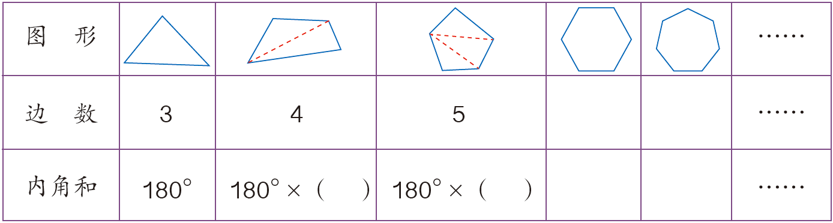
三
巩固练习
教材P69T4
1.画一画，算一算，你发现了什么？
6
7
2
3
180º×4
180º×5
发现：每个多边形都可以分成（边数－2）个三角形，多边形的
内角和＝180º×（边数－2）。

Slide 13
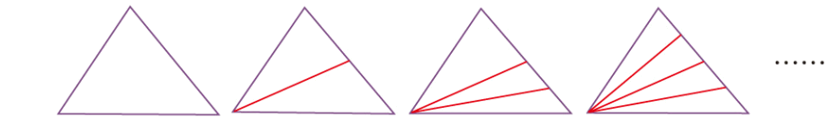
三
巩固练习
教材P70T7
2.*下面图形中各有多少个三角形？有什么规律？
1
1+2=3
1+2+3=6
1+2+3+4=10
第n幅图三角形个数为1+2+3+…+(n-1)+n，n为大三角形被分成的三角形个数。

Slide 14
更多教学资源内容，敬请关注
WWW.youyi100.com
3334326094@qq.com
www.youyi100.com
youyicongshu100

